Slide 1
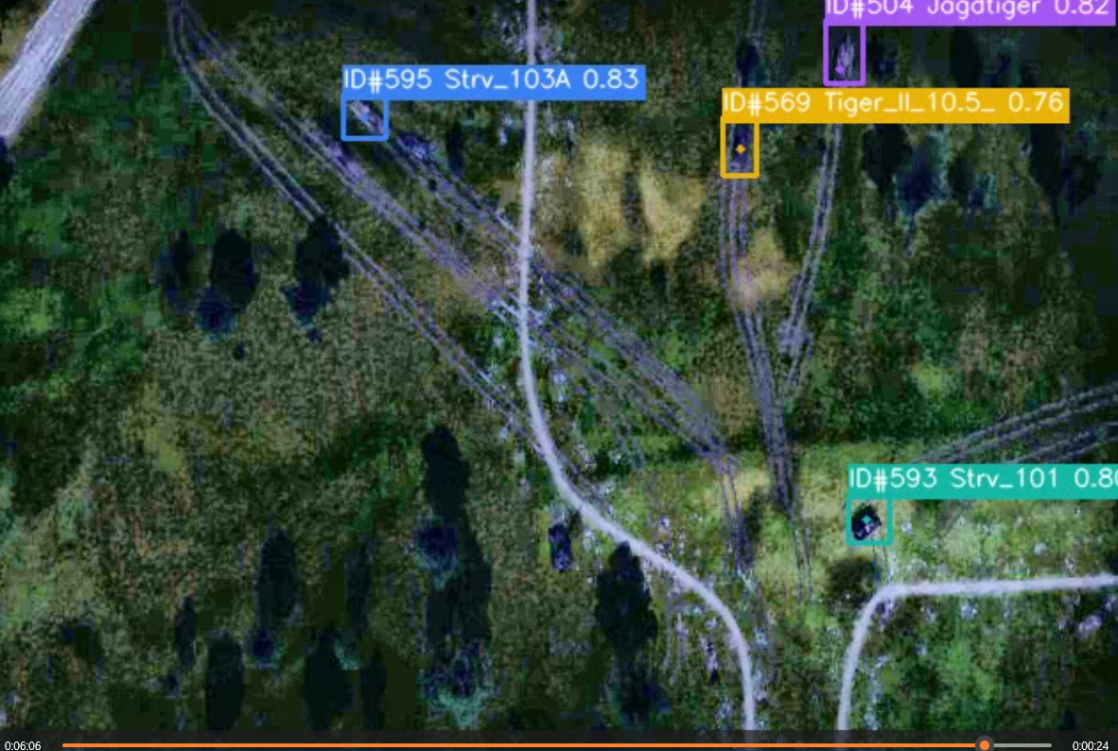
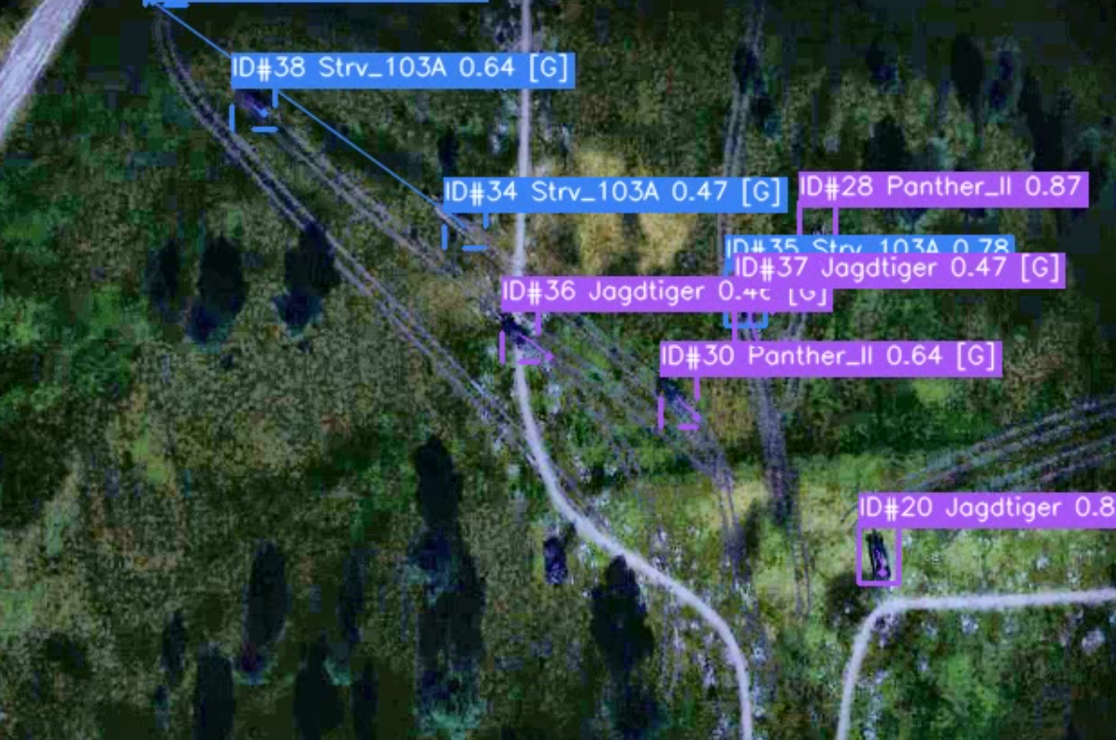
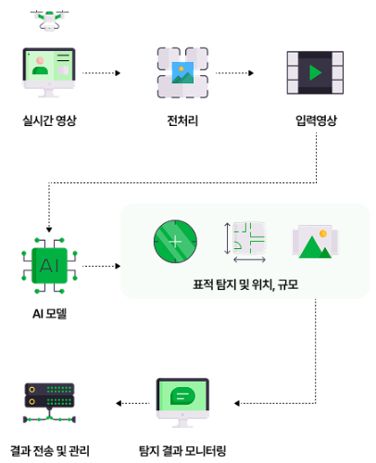

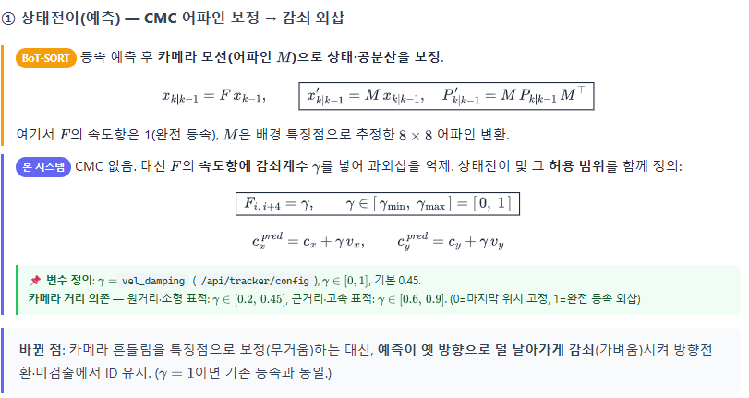
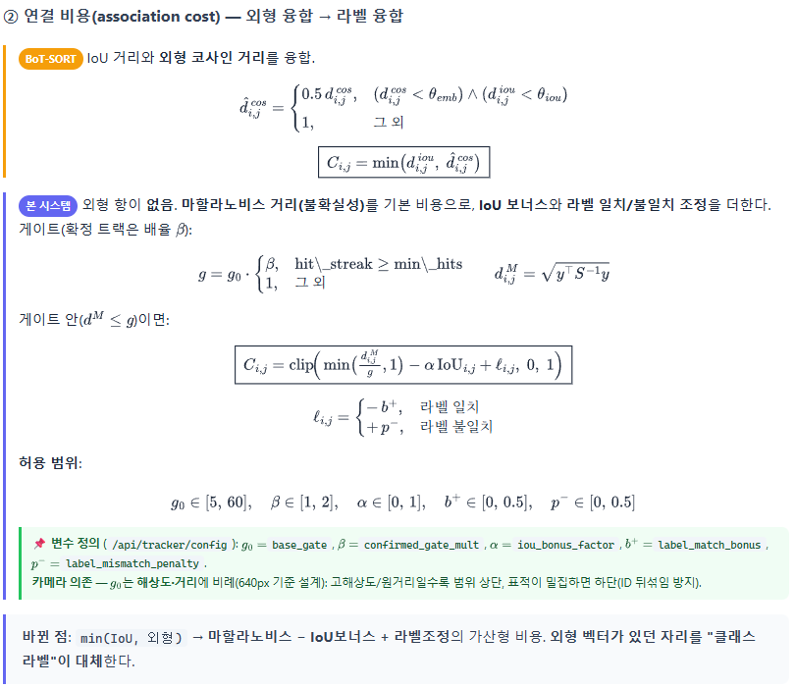
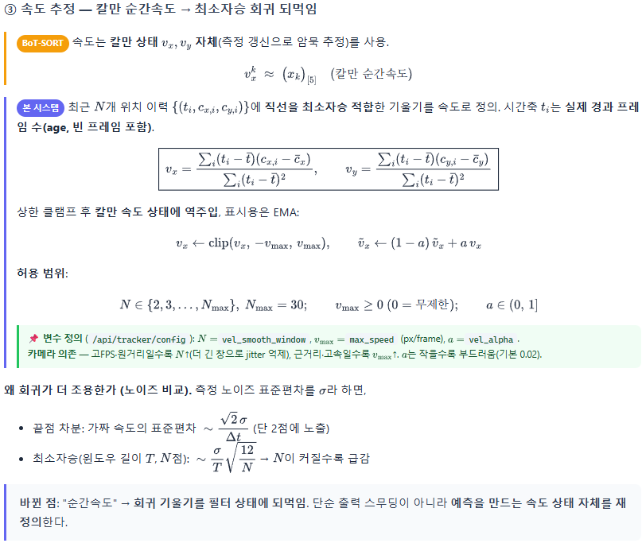
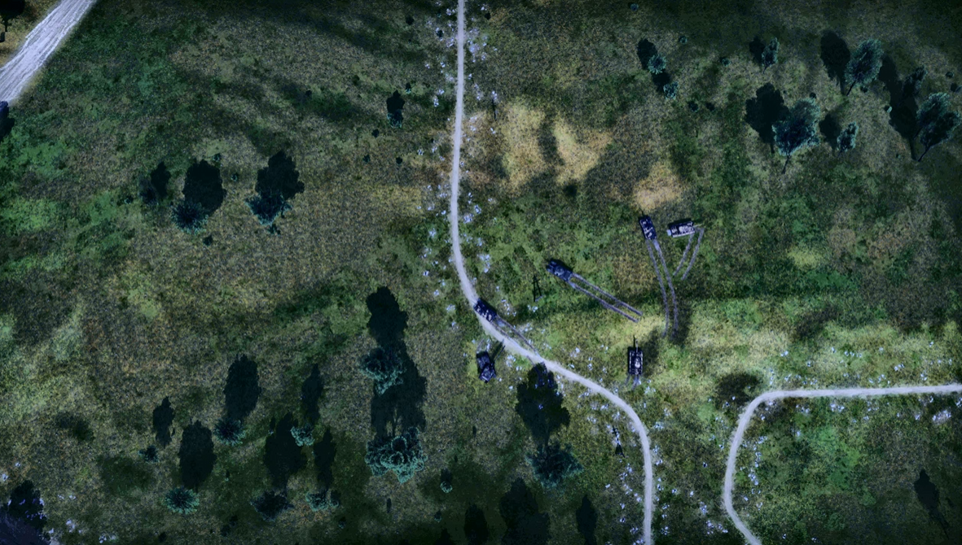
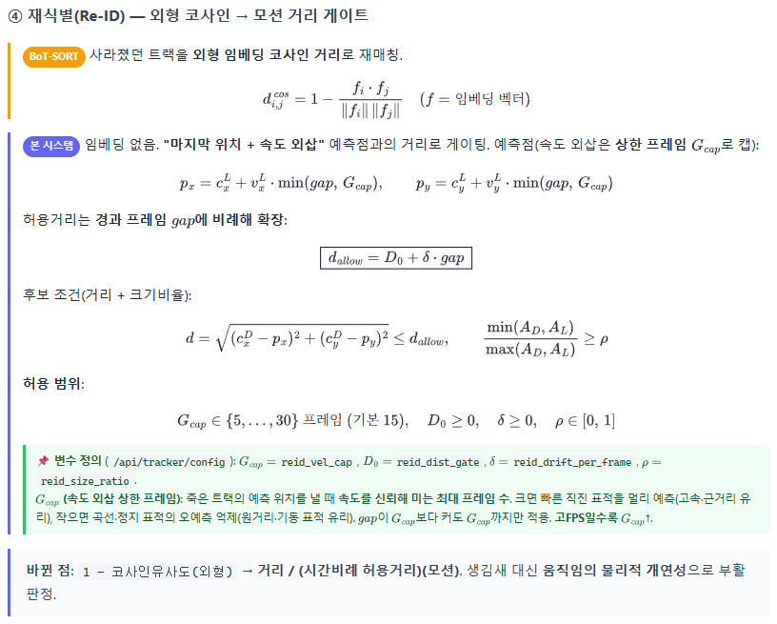
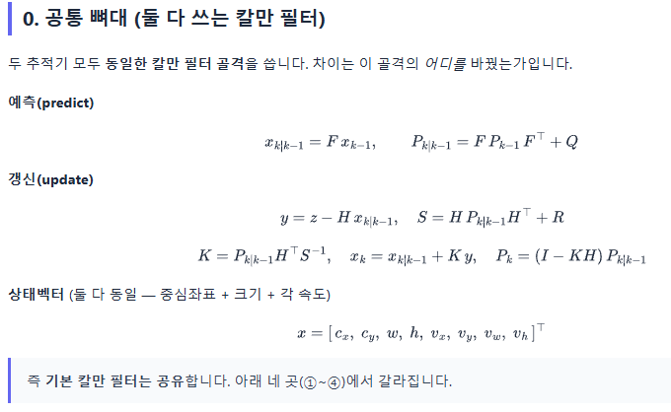
프로젝트명
군 저고도 및 원거리 소형 표적(드론, 전차류) 대상 실시간 다중 객체 탐지/트래킹 모델 개발
💡 프로젝트 요약 : 군 실시간 객체 인식 및 트래킹
개발 관련 설명
BoT-SORT 등 기존 추적기가 쓰는 외형 임베딩(ReID)과 카메라 모션 보정(CMC)을 모두 제거한 경량 칼만 필터 기반 다중 객체 추적기를 직접 설계했습니다. 대신 YOLO의 클래스 라벨을 추적 정체성 신호로 승격하고, 최소자승 회귀로 재정의한 속도를 필터 상태에 되먹여 궤적을 안정화하여, 외형 정보가 빈약한 저고도·원거리 소형 표적(전차류 등)을 엣지 환경에서 실시간 추적하도록 구현하였습니다. 이에 트래킹 속도는 빨라졌고 ID식별은 성능이 94% (기존 631개 => 31개)상승하였습니다.
[주요 업무]
실시간 객체 탐지 및 다중 객체 트래킹
- YOLO 탐지 + 경량 칼만 필터 기반 추적 파이프라인 설계·구현으로 정확도 및 추론 속도 상승 (임베딩·CMC 미사용)
- 3단계 협조적 데이터 연결: 마할라노비스(불확실성) → IoU 폴백(중복 제거)
→ 모션 Re-ID(장기 기억) - 고스트(예측) 트랙 중복 표시 제거로 동일 객체의 ID 이중 표기 방지
2. 추적 안정화 알고리즘 개발 (특허 출원)
- 라벨–모션 결합형 추적: 클래스 라벨을 매칭 비용에 반영 + 다수결 후 라벨
고정으로 flickering 억제
- 프레임 인지 최소자승 회귀 속도 재정의 → 칼만 상태 역주입으로 velocity blow
- up 차단감쇠 외삽(γ) 상태전이 + 불확실성 적응형 게이트로 방향전환·미검출
구간 ID 지속성 향상
3. 전처리 및 운용 최적화
- 밝기 적응 전처리(저조도/안개 자동 선택)로 악조건 영상 탐지율 보완
- TensorRT 최적화로 실시간(엣지) 추론 확보
- FastAPI 런타임 튜닝 API로 서버 재시작 없이 카메라 거리·FPS·해상도별 파라미터 실시간 조정
[프로젝트 세부 사항]
프로젝트 기간 : 2026.06.30 ~ 2026.07.14
개발 인원 : 2명 [팀장]
연계/주관기업 : 삼성 SDS, 국방부
담당 업무 :객체 탐지·추적 파이프라인 개발,
자체 추적 알고리즘(MultiObjectTracker) 설계
기술 스택 : yolo, Git, html, css, fastapi, uv, tenserRT, PyTorch
오픈소스 & 라이브러리 : pytorch, qwen, milvusDB, docker
학습 시 전처리(야간, 안개) 후 630*480의 환경에서 학습했으며, 이것이 경쟁력이 되었습니다. 또한, 모든 조정 상수를 고정 수치가 아닌 변수 + 정의역(허용 범위) 형태로 기재하여, 카메라 거리·FPS·해상도 등 운용 조건에 따라 최적값이 달라지는 특성을 범위로 권리화해 회피설계에 대응하도록 구성하였습니다.
*전처리 전/ 후
프로젝트 설명
본 프로젝트는 저고도·원거리에서 촬영되는 소형 표적(전차류 등) 영상을 엣지 환경에서 실시간으로 추적하기 위해 시작되었습니다. 표적이 작고 멀어 외형 임베딩을 신뢰할 수 없는 조건에서, 기존 대신 최근 N개 위치에 최소자승 직선을 적합한 회귀 속도를 칼만 상태에 역주입하여, 잔떨림과 차폐 후 재등장 시의 속도 폭주SORT·DeepSORT·ByteTrack·BoT-SORT가 겪는 ID 단절, 라벨 흔들림, 속도 폭주, 재등장 ID 부활 실패 문제를 동시에 해결하는 것을 목표로 했습니다.이를 위해 외형 임베딩과 카메라 모션 보정을 배제한 경량 칼만 필터 추적기를 설계하고, 클래스 라벨을 추적 정체성의 1급 신호로 승격했습니다. 매칭 비용에 라벨 일치/불일치를 반영하고 다수결 후 라벨을 고정하여 오탐으로 인한 정체성 오염을 막았습니다. 또한 매 프레임의 순간속도 를 원천 차단했습니다.마할라노비스 → IoU 폴백 → 모션 Re-ID의 이질적 3단계 연결로 미매칭 표적을 단계적으로 회수하고, 밝기 적응 전처리로 저조도·안개 영상까지 대응했습니다. 모든 파라미터는 FastAPI로 서버 재시작 없이 실시간 튜닝되어, 카메라 거리·FPS·해상도가 다른 다양한 운용 환경에 곧바로 적용할 수 있습니다.
주요 성과
임베딩·CMC 없이 소형·원거리 표적에서 ID 지속성과 라벨 안정성을 동시에 확보한 경량 추적기 구현.
BoT-SORT 대비 연산 부담을 낮추면서 방향전환·차폐 구간의 ID 단절 및 velocity blow-up 문제 해결.
라벨–모션 결합형 추적 알고리즘에 대한 특허 출원
FastAPI 런타임 튜닝으로 카메라 운용 조건별 무중단 파라미터 조정 지원.

Slide 2
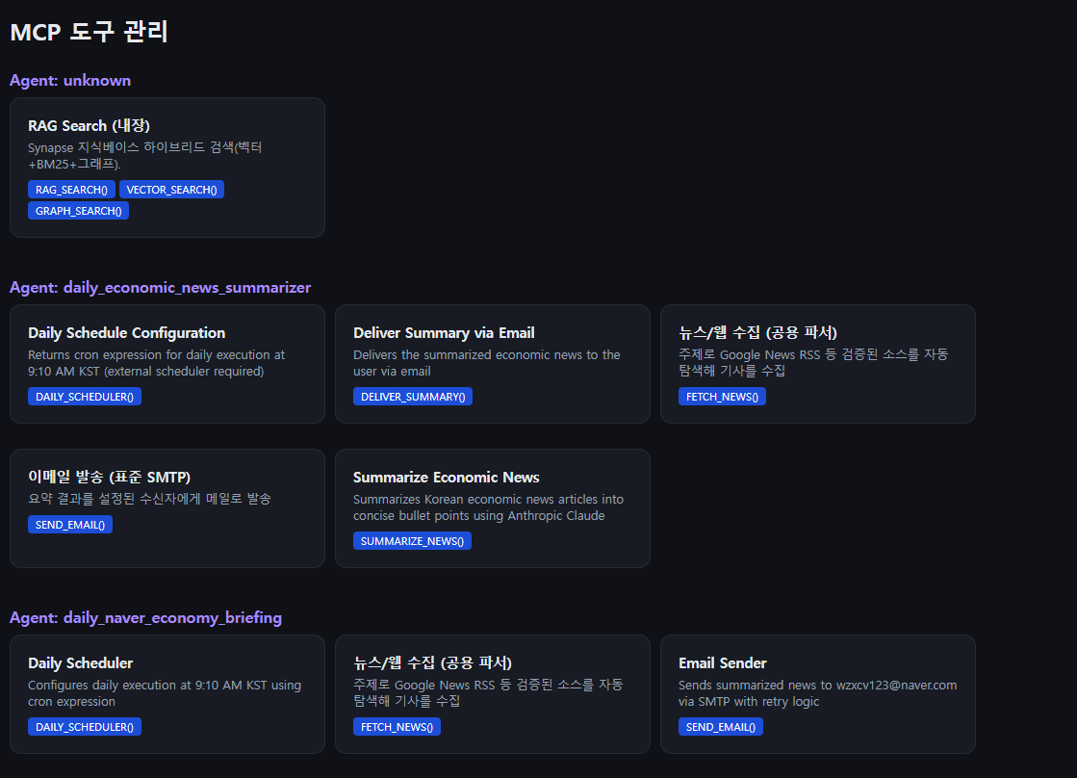
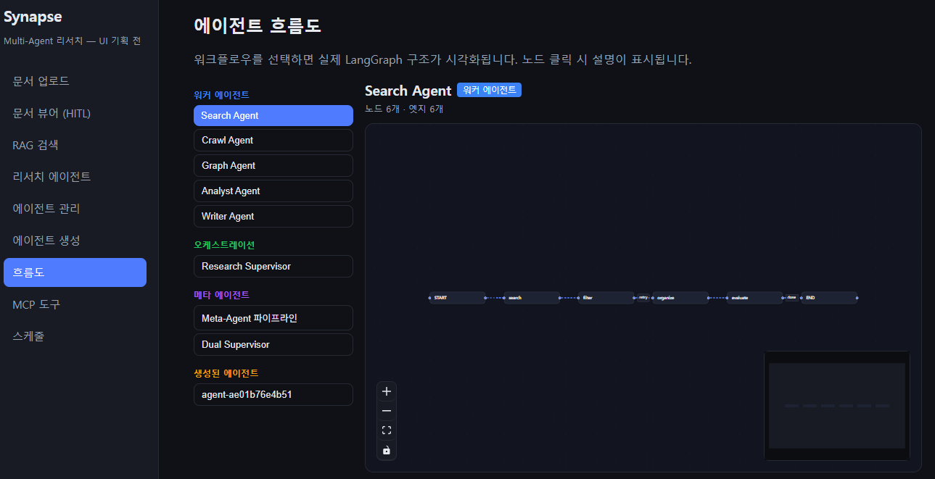
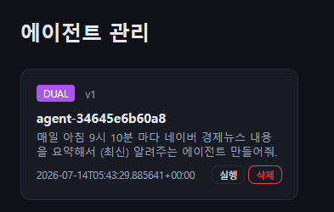
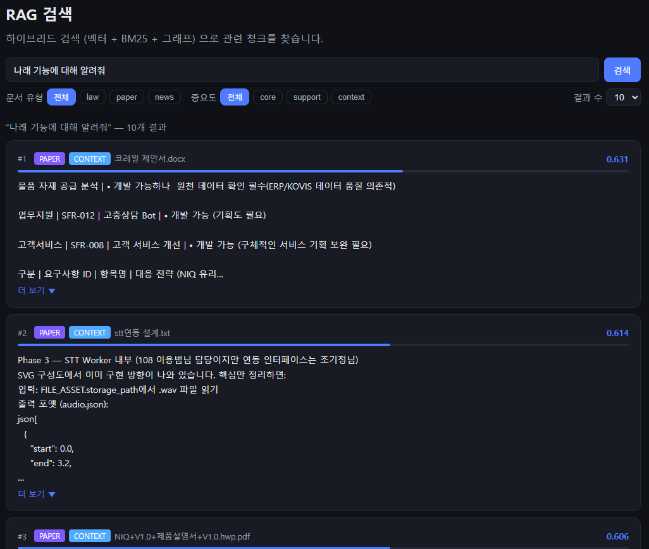
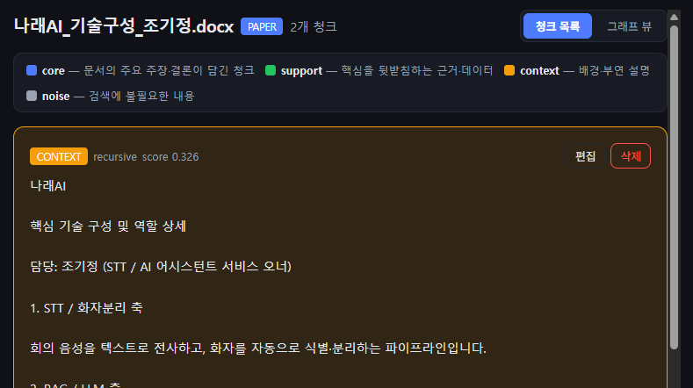
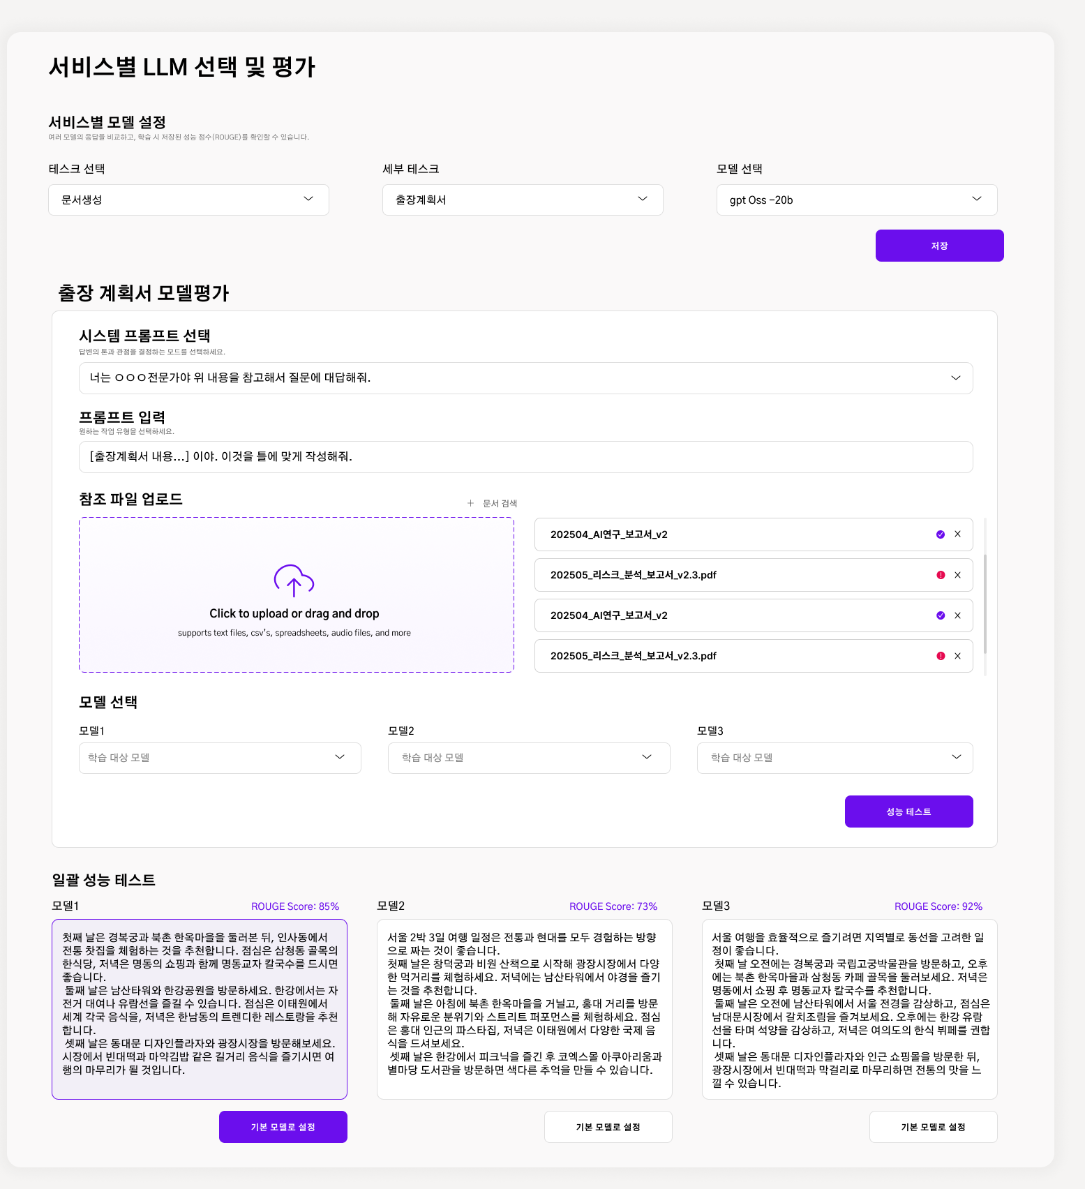
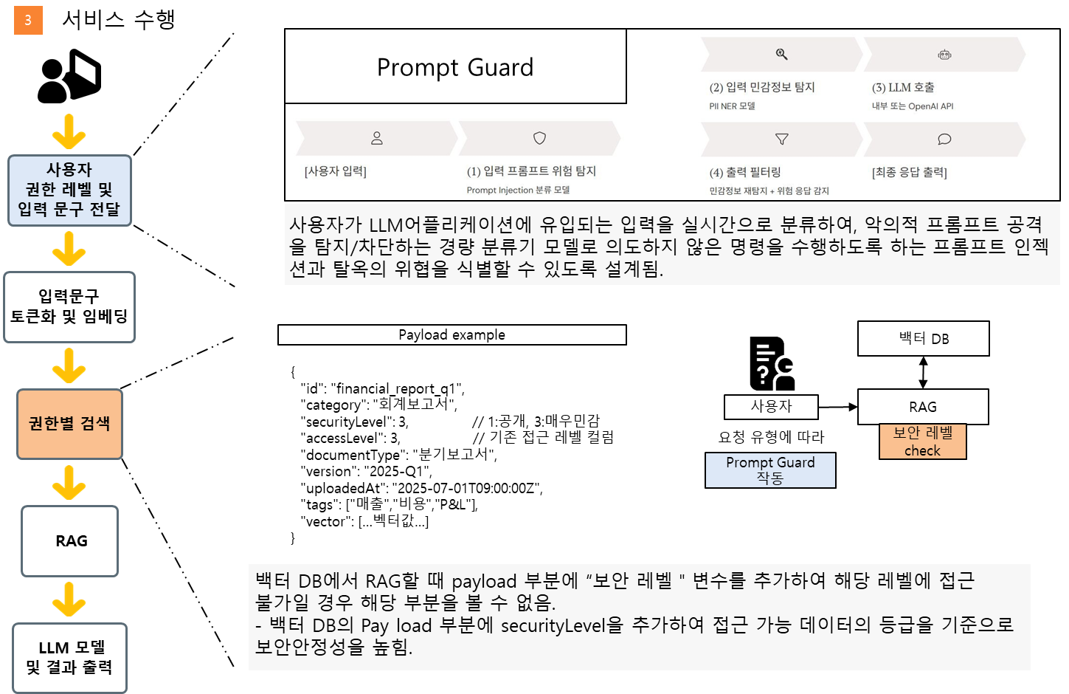
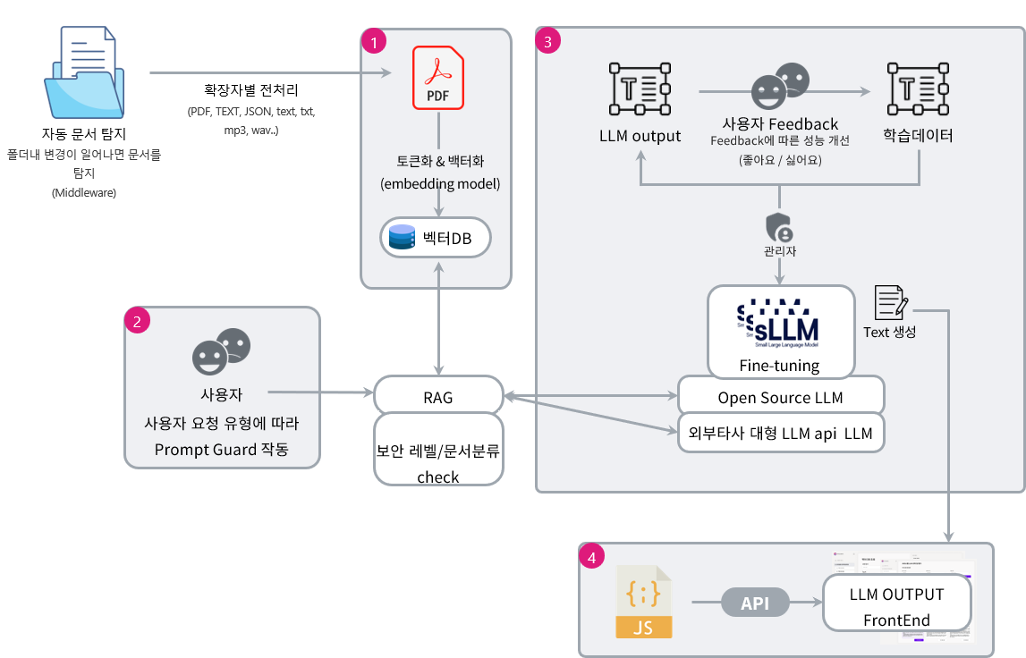
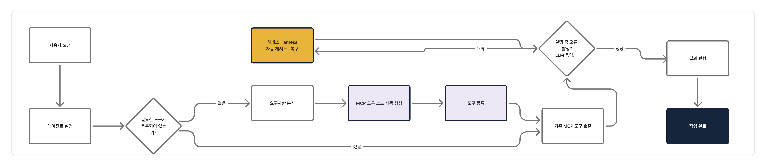
프로젝트명
온프레미스 환경에 사용되는 RAG LLM 에이전트 서비스 개발
💡 프로젝트 요약 : 군/공공기관에 특화된 보안 RAG-LLM 에이전트 서비스 개발
개발 관련 설명
백터 DB의 RAG 부분에 Payload를 활용하여 사용자마다 접근 가능한 문서가 상이합니다. 이것을 활용하여 테스크별로 접근가능 문서도 다르게 할 수 있습니다. 또한 여기에 keybert를 적용하여 문서를 자동 분류하고 사용자가 해당 카테고리를 검색할 수 있습니다. RAG에 저장된 청크는 HITL 형태로 관리 가능하도록 구성하였습니다. 문서 업로드 시 청킹 및 품질 평가가 자동으로 이루어지며(Create), 청크별 품질 점수와 내용을 조회할 수 있고(Read), 필요 시 청크 내용을 직접 수정하면 재임베딩되어 반영되며(Update), 불필요하거나 품질이 낮은 청크는 사용자가 직접 삭제할 수 있습니다(Delete).
[주요 업무]
RAG 보안 및 파이프라인 설계 및 구현
- 사용자 및 테스크 마다 접근 가능한 문서에 차이를 두어 보안 향상
- 청크 품질 지표(RC/BI/ICC/DCC/SC 등) 기반 자동 평가
-저품질/불필요 청크를 CRUD하고 청크는 재임베딩되어 벡터 DB에 반영, 검색 정확도 지속 개선
2. 관리자 기능
- 온프레미스 환경만으로 데이터 수집 및 파인튜닝 가능
- 관리자가 사용자 및 보안설정으로 백터 DB 저장 파라미터들 수정가능
- 관리자가 파인튜닝한 모델을 사용자들한테 배포 가능
- 최적 llm을 각 테스크별로 간편하게 선택가능
- 사용자의 환경에서 피드백을 받은 데이터로 테스크에 적합한 fine-tuing 기능
3. 에이전트 자동화 및 도구 확장
- LLM 응답 파싱 실패/일시적 오류에 대한 하네스(Harness) 적용 → 생성·실행 단계에서 자동 재시도/복구로 파이프라인 중단 최소화
- 요구사항에 맞는 MCP 도구가 없을 경우, 에이전트가 검색 후 없으면 자동으로 도구 코드를 생성해 등록 → 반복 작업의 수동 개발 부담 감소
[프로젝트 세부 사항]
프로젝트 기간 : 2025.06.30 ~ 2025.11.30
개발 인원 : 3명
연계/주관기업 : PPS 서비스[공공기관 타케팅]
담당 업무 : 프로젝트 설계, 및 화면 기획, 개발
기술 스택 : LLM, RAG, podman, Git, html, css, fastapi, uv, SQLite
오픈소스 & 라이브러리 : pytorch, hashlib, gpt-oss, qwen, milvusDB
에이전트 실행 과정에서는 하네스를 적용하여 LLM의 응답 오류나 도구 실행 실패가 발생해도 자동으로 재시도 및 복구되도록 구성하였습니다.
그리고 요청에 필요한 도구가 등록되어 있지 않을 경우, 에이전트가 요구사항을 분석해 MCP 도구를 스스로 생성하고 등록하여 사용하도록 구현하였습니다.
프로젝트 설명
본 프로젝트는 보안이 중요한 환경에서 사용자를 위해 시작되었습니다. 기존의 일반적인 RAG-LLM들과는 달리 테스크마다 최적 프롬프트와 보안레벨에 부분을 상이하게 하여 사용자가 접근가능한 부분을 달리 하였습니다. 또한 업로드된 문서는 청킹 후 품질 지표로 자동 채점되며, 점수가 낮은 청크는 사용자가 직접 확인하여 수정하거나 제거할 수 있도록 하여 RAG 검색 품질을 사용자 주도로 관리할 수 있게 했습니다.
사용자가 문서 업로드만으로 워크스페이스를 만들고 워크스페이스 안에서 테스크를 선택하여 그 테크스에 적합한 작업들을 하기 편하게 구성하였습니다.
기존 chat gpt등과는 달리 온프레미스 환경에서 로컬 LLM을 운용하도록 설계되어 보안이 중요한 기관 및 기업에서 안전하게 운영하도록 설계했습니다. 또한 모델의 성능을 높히기 위해 사용자들로부터 피드백을 받고, 데이터가 쌓이면 관리자가 해당 데이터를 가지고 fine-tunining 가능하게 하였습니다.
관리자 페이지에서 임베딩 모델을 교체 가능하며, DB관리 및 프롬프트 설정/변경, 파인튜닝및 모델 평가를 일원화 하여 운영효율성과 신뢰성을 확보했습니다. 에이전트 실행 과정에는 하네스를 두어 일시적 오류에도 자동 재시도되도록 했고, 필요한 도구가 없을 때는 에이전트가 스스로 MCP 도구를 생성해 확장할 수 있도록 설계했습니다.
주요 성과
독자적인 RAF 보안을 구축하여, 보안이 중요한 공공기관에 도입 예정.
관리자 페이지에서 보안을 설계 및 구현.
청크 품질 기반 자동 평가 및 HITL 드롭 기능으로 RAG 검색 정확도를 사용자 주도로 관리 가능하도록 구현.
하네스 및 MCP 도구 자동 생성 구조를 적용하여 에이전트 실행 안정성과 확장성을 동시에 확보.
Notes:
HITL 드롭은 Human-In-The-Loop

Slide 3
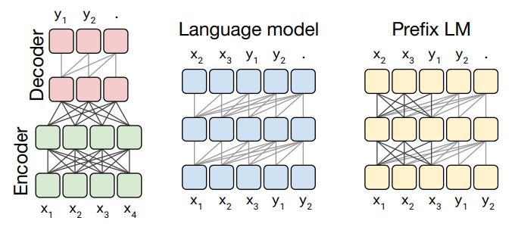
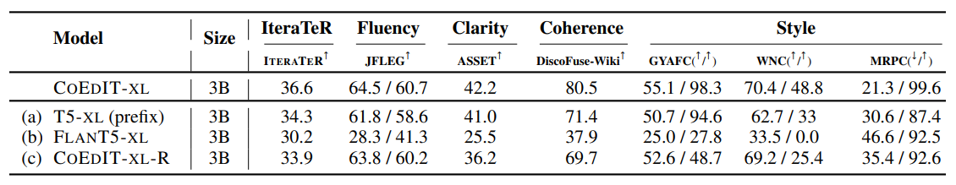
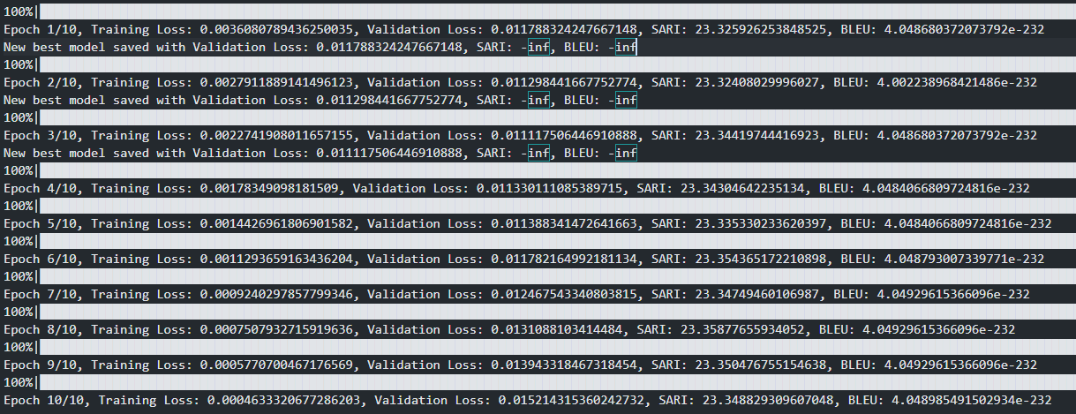
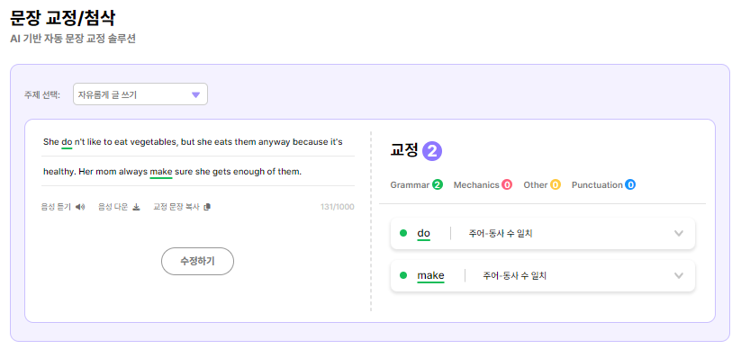
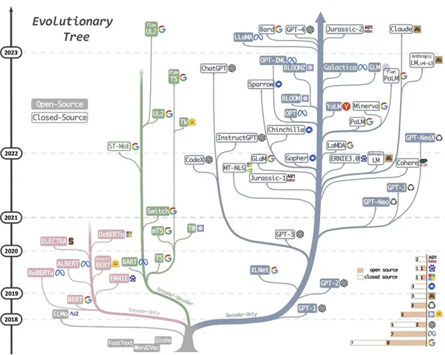
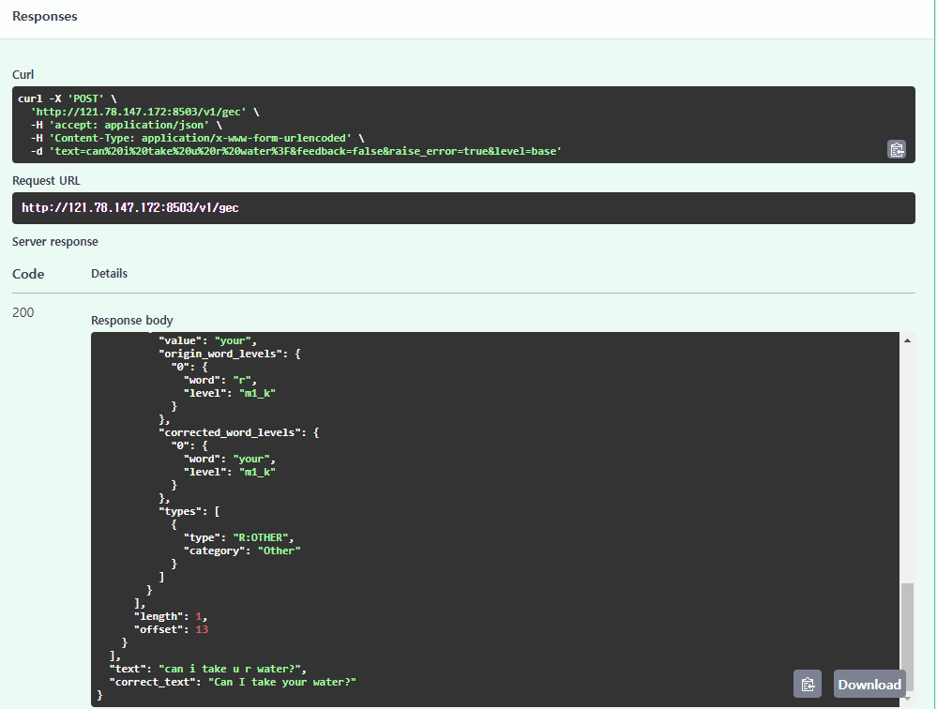
프로젝트명
AI 영어 디지털 교과서에 활용되는 영문법 교정 LLM모델 개발
💡 프로젝트 요약 : LLM모델 fine-tuning 성능 고도화 및 포팅 및 서비스
개발 관련 설명
Coedit이라는 모델도 구글의 flan-t5를 이러한 형태로 학습시켰습니다. 저는 coeidt과는 다르게 데이터를 더 모아 성능을 향상시켰고(70%=>92%). 한번 모델 학습 후 Active Learning으로 모델의 성능을 향상 시켯습니다. (92=>97.8%)
[주요 업무]
1. LLM기반 문법 교정 모델 개발 및 상용화
- 데이터 수집, 전처리 모델 학습, 성능 최적화 등 모델 개발 전 과정 주도
- BELU, SARI 등 성능 지표를 활용해 모델 정확도를 70%=>97.8%로 향상
- 주요 교육기업에 API형태로 제공 및 포팅
2. 데이터 처리 및 최적화
- 약 14만개의 데이터 셋 구축 및 이상치 처리
- 벌크형 데이터 파이프라인 구성으로 데이터 처리 시간 단축
3. 모델 기획
- 챗 gpt와 달리 답의 일관성을 보장하며 사용자의 신뢰도를 향상
- input을 배치로 추론속도를 최적화 하여 포팅
[프로젝트 세부 사항]
프로젝트 기간 : 2023.11.23 ~ 2024.12.30
개발 인원 : 1명
연계/주관기업 : 에듀템 서비스[YBM, 능률, 동아]
담당 업무 : 프로그램 구상 및 개발, 유지보수
기술 스택 :DNN, Docker, Git, Streamlit, fastapi
오픈소스 & 라이브러리 :pytorch, hashlib, math, sklearn
배치 입력(batch processing)을 활용해 대규모 데이터를 효율적으로 처리하며, 추론 속도를 최적화하였습니다. 또한, FastAPI를 기반으로 개발된 모델을 Docker로 컨테이너화하여 다른 플랫폼에 안정적으로 포팅(porting)하도록 하였습니다.
프로젝트 설명
본 프로젝트는 AI 디지털 교과서에 적용될 독자적인 문장 교정 모델을 개발하기 위해 시작되었습니다. 기존의 ChatGPT와 달리 디지털 교과서에서 요구하는 일관된 답변을 제공해야 했으며, 이를 위해 Google의 Flan-T5 모델을 기반으로 지시문 학습과 데이터 학습을 결합해 성능을 대폭 개선하였습니다.
문장 교정 성능은 GPT 모델과 비슷한 수준으로 끌어올렸으며, 항상 같은 정답을 제공하여 사용자 신뢰도를 높였습니다. 이 모델은 2025년부터 능률, YBM, 동아의 디지털 교과서에 각각 다른 형태로 적용되었습니다.
모델 성능 향상을 위해 부족한 부분의 데이터를 분석하고, 벌크형 데이터 파이프 라인을 구축하여 사람이 작업한 데이터의 10배에 달하는 고품질 데이터를 추가 생성하여 학습에 활용하였습니다. 이를 통해 교정 정확도와 효율성을 극대화했습니다.
주요 성과
독자적인 모델을 구축하여, YBM, 능률, 동아 등 주요 교육 기업에 디지털 교과서 형태로 도입.( https://www.edutem.net/news/detail/11 )
데이터 학습 및 추가 생성으로 문장 교정 정확도 97.8% 달성.

Slide 4
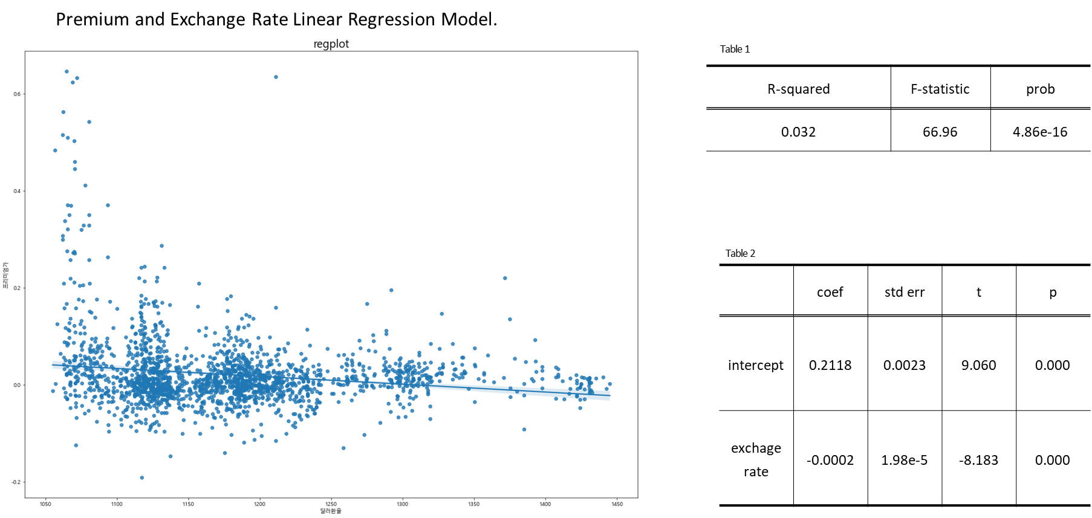
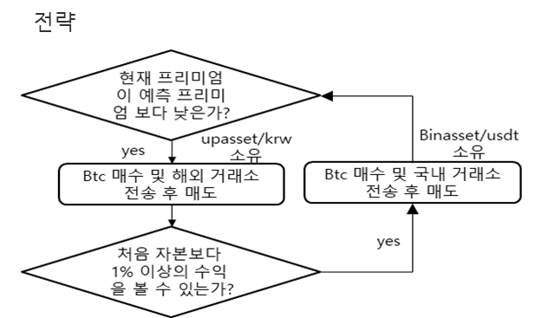
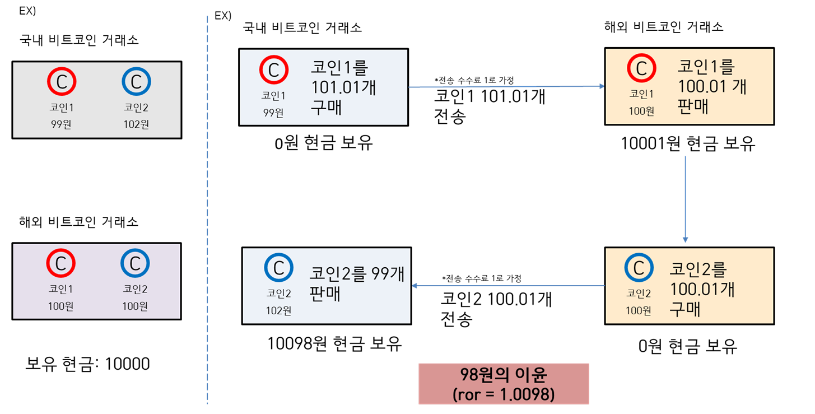
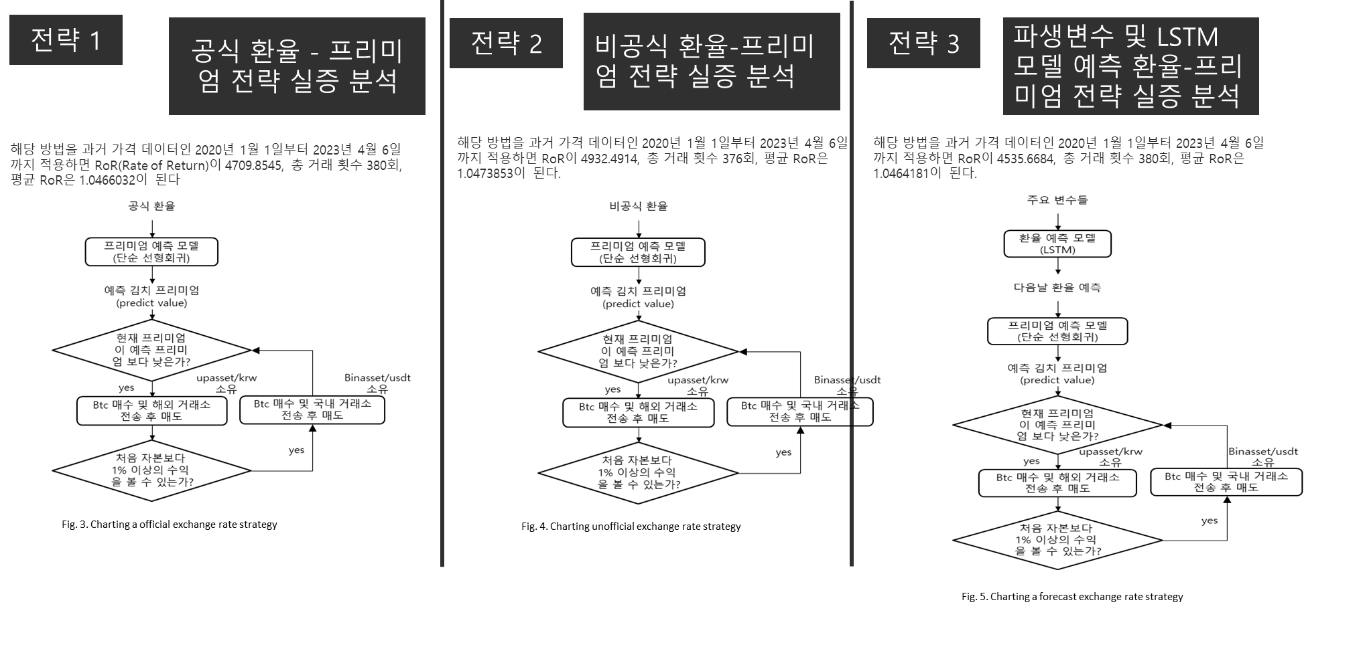
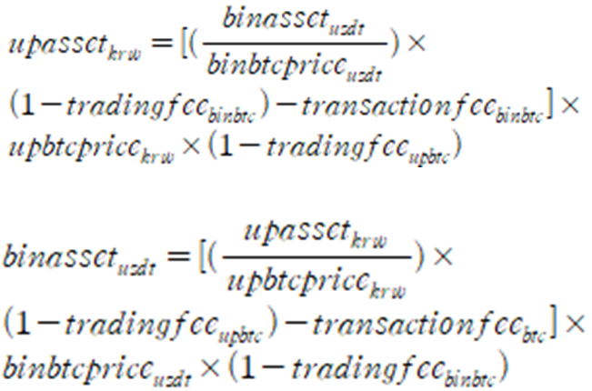
프로젝트명
Hedging을 사용한 가상화폐 무위험 차익거래 프로그램 저작권 등록 및 수익 실현
💡 프로젝트 요약 : 가상화폐의 거래소 간 가격 차이를 이용하여 자동화된 차익거래 시스템 개발
개발 관련 설명
두 개의 주요 거래소에서 현/선물의 호가 데이터를 실시간으로 수집하여 거래수수료 대비 최적 수익의 가상화폐를 찾는 알고리즘을 개발하였습니다. (가격 변동의 리스크는 Hedge로 해결함)
[주요 업무]
1. 통계적 알고리즘 개발
- 두 개의 주요 거래소(업비트, 바이낸스)에서 현물/선물의 호가 데이터를
실시간으로 수집
- 거래 수수료 대비 수익을 통해 최적 수익(가상화폐)을 찾는 알고리즘 개발
2. 차익거래 프로그래밍 개발
- 거래소 서버 다운 위험을 대비한 자동 저장(pickle file 형태),
- push 알람 기능 개발
- 시세 변동 리스크를 hedge 하기 위한 python 프로그램 개발.
- 사용자 API KEY를 이용한 편의성 프로그램 개발(python)
- 텔레그렘 API를 이용하여 사용자 App내 push 알람 기능 개발(python)
[프로젝트 세부 사항]
프로젝트 기간 : 2021.02.01 ~ 2023.06.30
개발 인원 : 1명
연계/주관기업 : 개인 연구 프로젝트
담당 업무 : 프로그램 구상 및 개발, 유지보수
기술 스택 : Python , Rest api , Websoket, Fastapi
오픈소스 & 라이브러리 :pytorch, TensorFlow/Keras,
hashlib, math, sklearn
이후, 데이터 분석을 통해 프리미엄과 환율에 대한 내적 타당도를 저해하는 통계적 회귀 현상을 파악하였고, 선형회귀 방정식을 수립해 통계적 차익거래를 실행합니다.
프로젝트 설명
해당 프로젝트는 가상화폐 시장의 특성상 거래소 간 가격 차이가 발생하며, 이를 활용해 통계적 or 무위험 차익거래를 실현할 수 있는 가능성에서 출발했습니다. 특히 국내와 해외 거래소 간 발생하는 "김치 프리미엄"은 한국 가상화폐 시장에서 국제 시장 대비 가격이 높게 형성되는 현상으로, 차익거래 기회를 제공하는 주요 요인입니다. 이에 가상화폐 시장에서 차익거래의 효율성과 안정성을 증대시키기 위해 자동화 된 시스템과 데이터 분석으로 최적화된 수치들로 하여금 시장의 비효율성이 발생할 경우 안정적인 수익 창출 기회를 제공합니다.
주요 성과
무위험 차익거래 자동 매매 프로그램 개발 및 개발 프로그램에 대한 저작권 등록 (등록번호 : C-2021-040732)
지능정보 시스템 학회 논문 발표 및 김치프리미엄과 환율 변동 예측을 활용한 가상화폐의 통계적 차익거래 연구
논문 등재 (한국산학기술학회논문지, vol. 24, no. 10, pp. 354-363, 2023.))

Slide 5
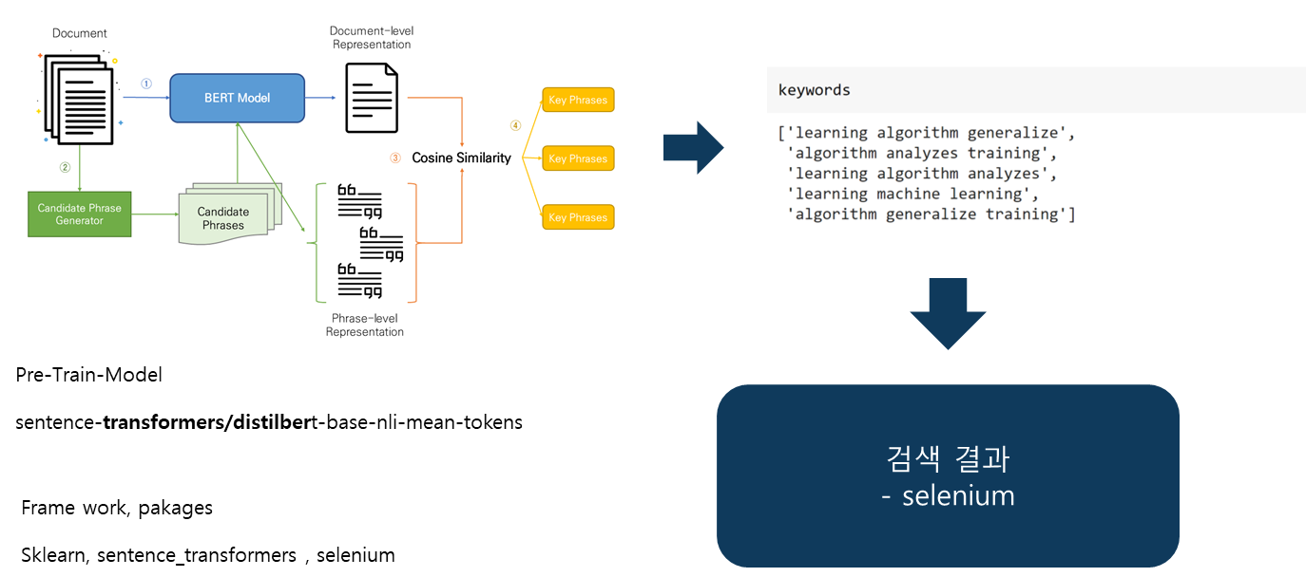
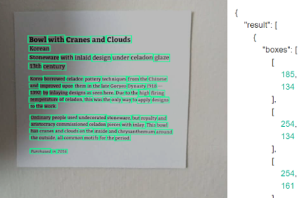
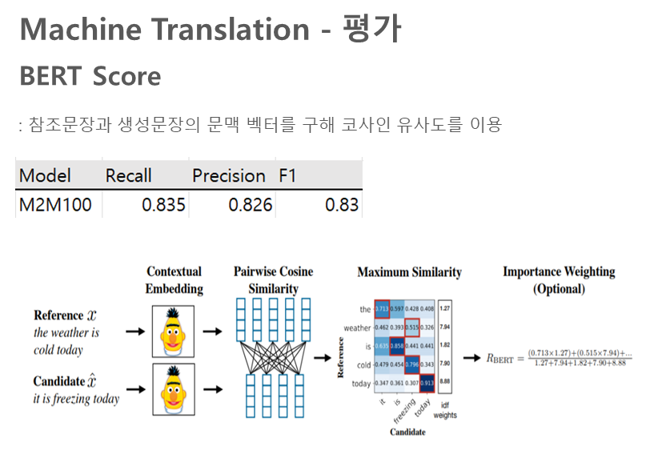
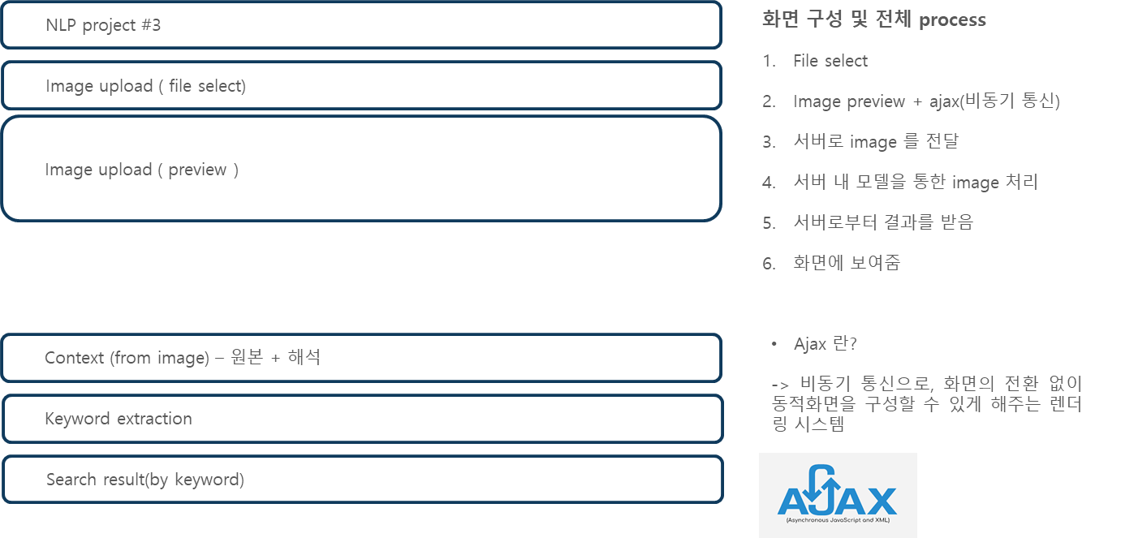
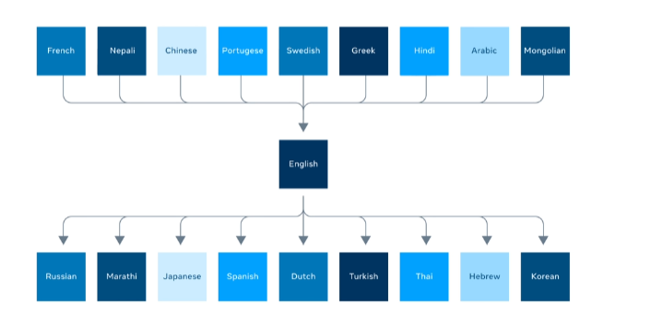
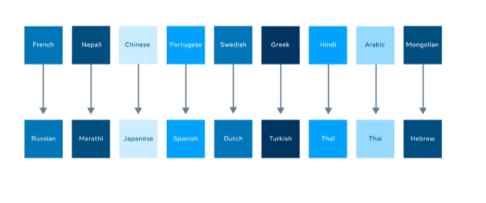
프로젝트명
KAIST & GOORM AI 딥러닝 지식을 활용하여 전이학습 및 사전학습 언어 모델의 효율성을 검증, 실제 웹서비스에 적용
💡 프로젝트 요약 : 박물관 OCR 기반 크롤링 및 설명 웹사이트 서비스 제공
개발 관련 설명
먼저 유물과 관련된 설명을 사진을 찍어서 웹 사이트에 전송하면 OCR을 이용해 텍스트를 추출하고 해당 국가의 언어로 번역을 해주고, ketbert로 키워드를 추출하여 관련 검색결과를 보여줍니다.
[주요 업무]
1. 선형 대수 및 파이토치 기반 딥러닝 학습
- 다양한 사전학습 언어 모델(BERT, GPT-2)의 성능을 Word2Vec 비교
- 전이학습(Transfer Learning)의 개념 및 방법 학습
2. OCR 이용한 실시간 Image to Text Web 서비스 구축
- 자동 Text summarization 기능 구현
- KeyBERT 모델로 텍스트를 키워드로 변환 및 분석
- 추출된 키워드로 Web crawling을 수행
- Cosine Similarity 기법을 사용하여 관련성이 높은 top5개의 web link 추출
[프로젝트 세부 사항]
프로젝트 기간 : 2022.07.08 ~ 2022.11.03
개발 인원 : 3명[팀장]
연계/주관기업 : KAIST AI 대학원 주재걸 교수 연구실 & groom
담당 업무 : 프로젝트 총괄 및 데이터 전처리, AI 모델 통합
기술 스택 : Pandas, Scrapy ,Anaconda, Pytorch, Python ,Numpy ,
Selenium, OCR, html, css
오픈소스 & 라이브러리 : numpy, sklearn, transformers, itertools
검색 결과의 제목과 내용들과 해당 작품과 가장 연관성 있는 자료를 보여주도록 유도하는 과정입니다.참조문장과 생성문장의 문맥 벡터를 구해 코사인 유사도를 이용하여 문장간 유사도를 추출해 냅니다.
프로젝트 설명
해당 프로젝트는 외국인이 방문한 국가에서 언어 장벽으로 인해 웹사이트나 박물관 설명 텍스트를 이해하기 어려운 문제를 해결하기 위해 시작되었습니다. OCR 기술을 활용해 이미지에서 텍스트를 추출하고, 구글 번역 API를 통해 원하는 언어로 번역한 후, 가장 관련성 높은 상위 5개의 웹 링크를 제공하며 해당 내용을 요약하고 번역된 결과를 보여주는 서비스를 개발하였습니다. 사용자는 언어적 장벽을 넘어 문화적 콘텐츠를 쉽게 이해하고 탐색할 수 있게 되었으며, 프로젝트는 사용자 중심의 정보 제공 서비스를 하는것에 중점을 두었습니다.
주요 성과
“문장의 긍정, 부정 판단 모델“ 및 “질의 응답 모델“ 제작
“박물관 OCR 기반 크롤링 및 설명 웹사이트 서비스 제공“ 제작

Slide 6
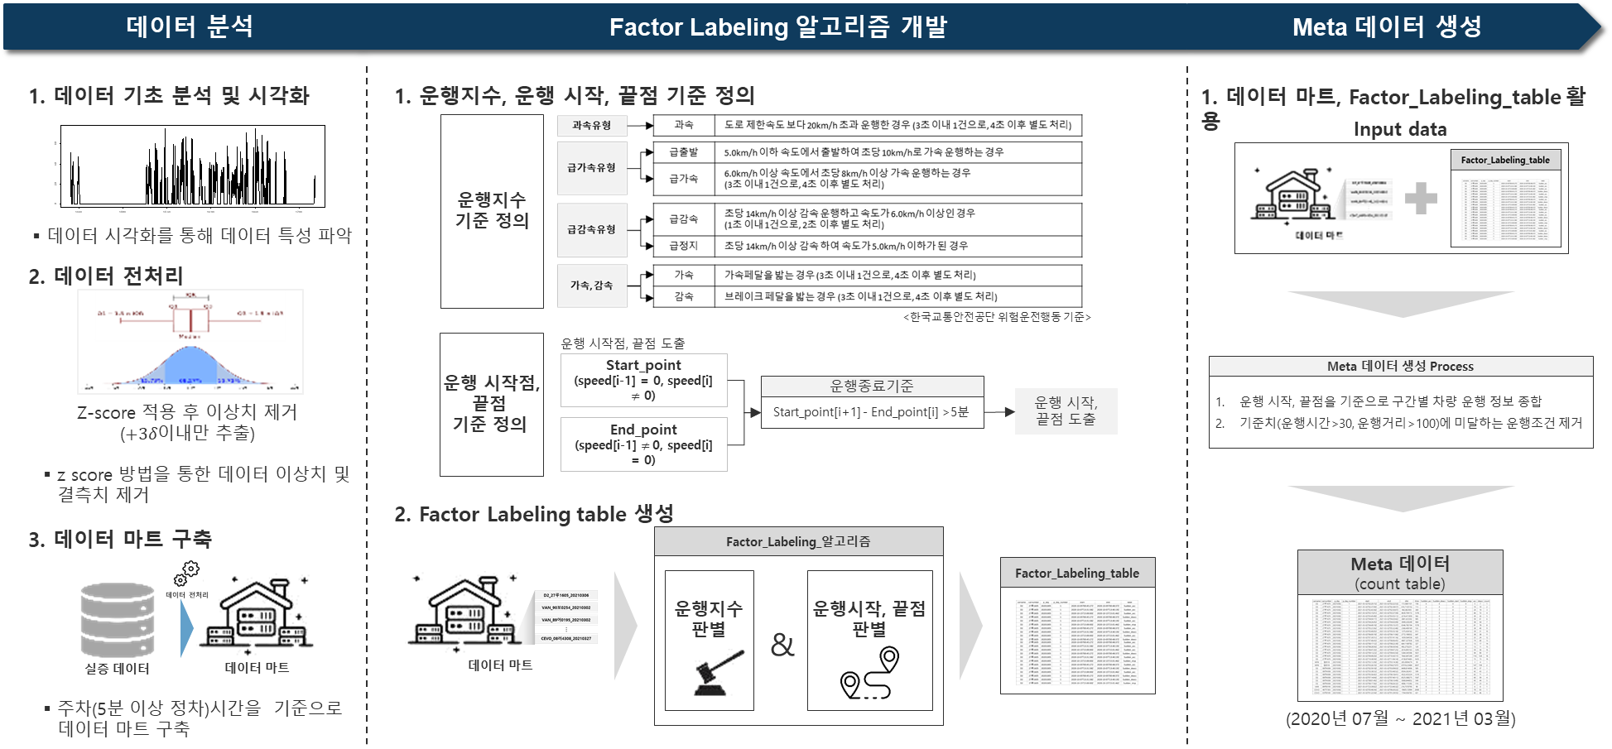
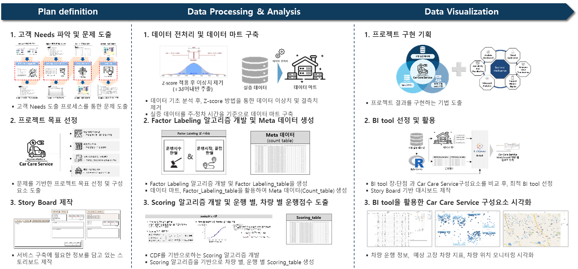
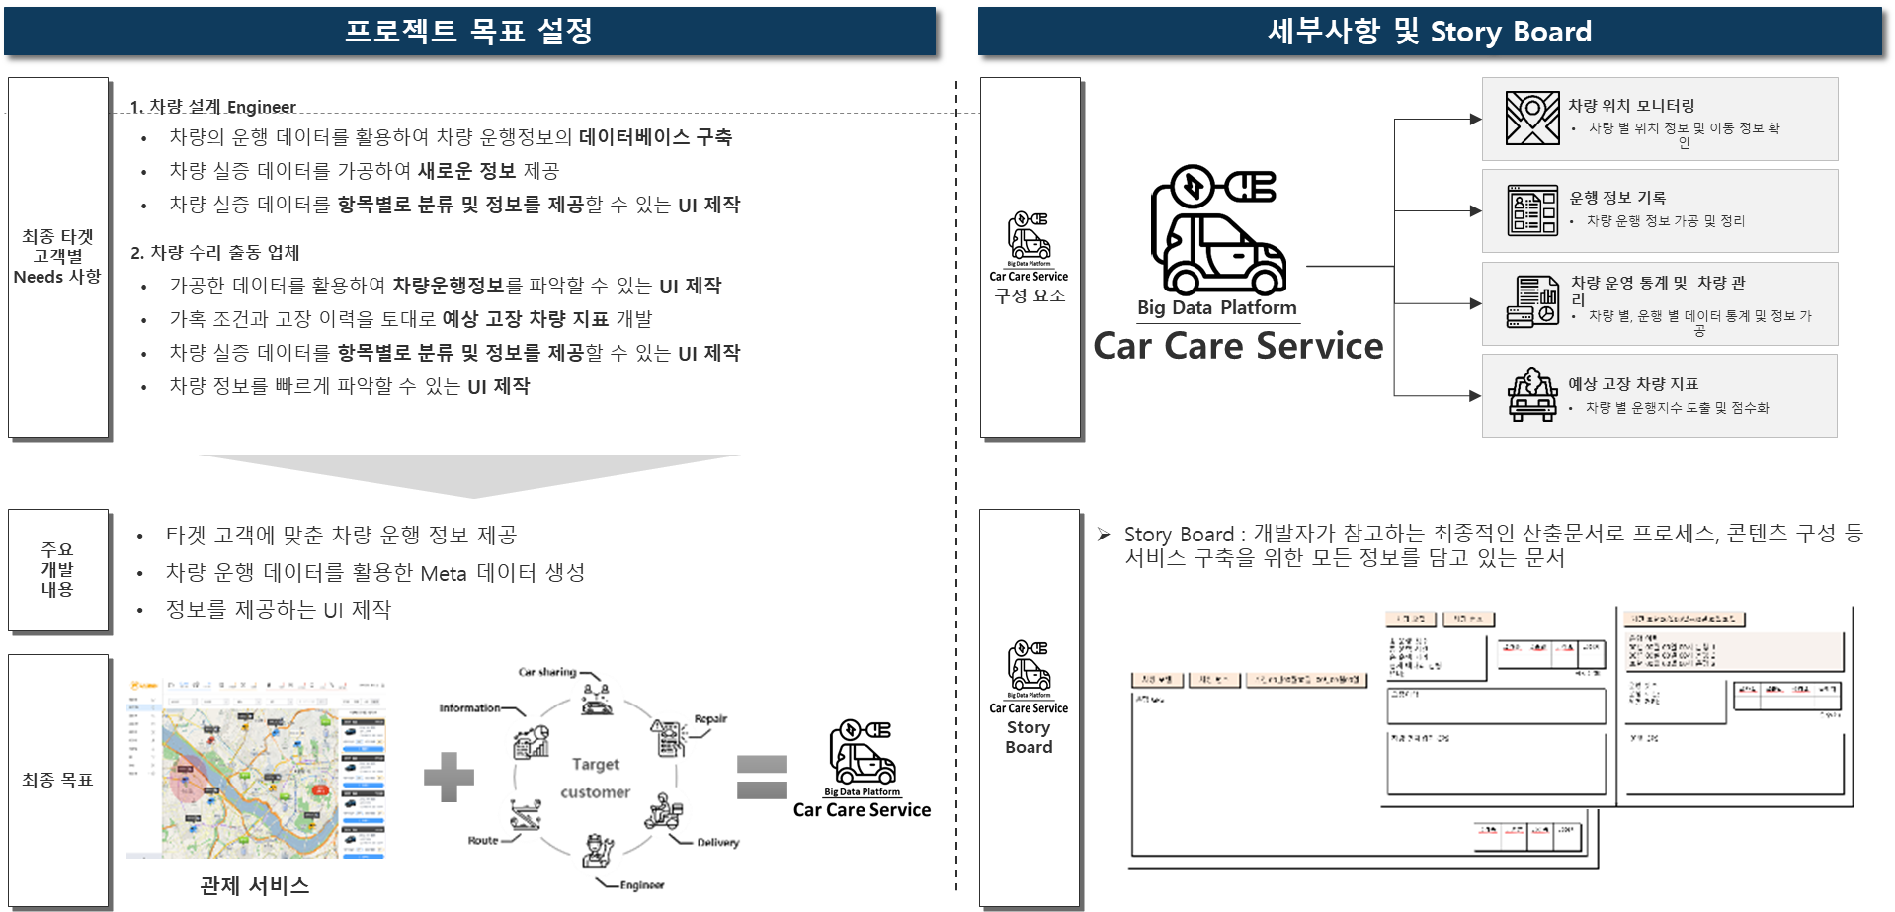
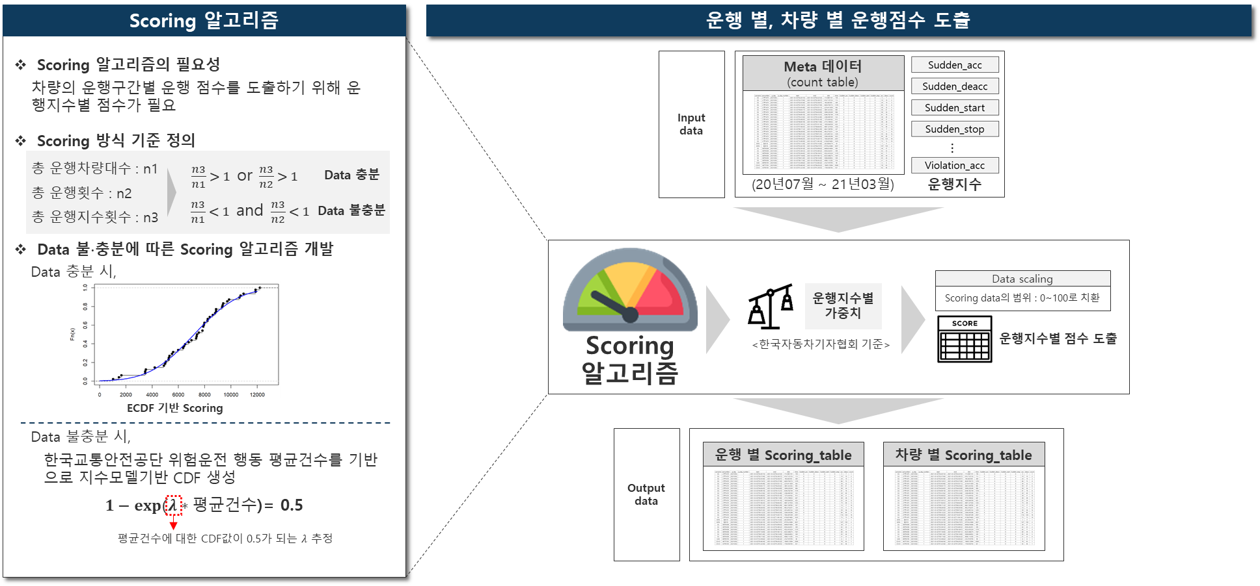
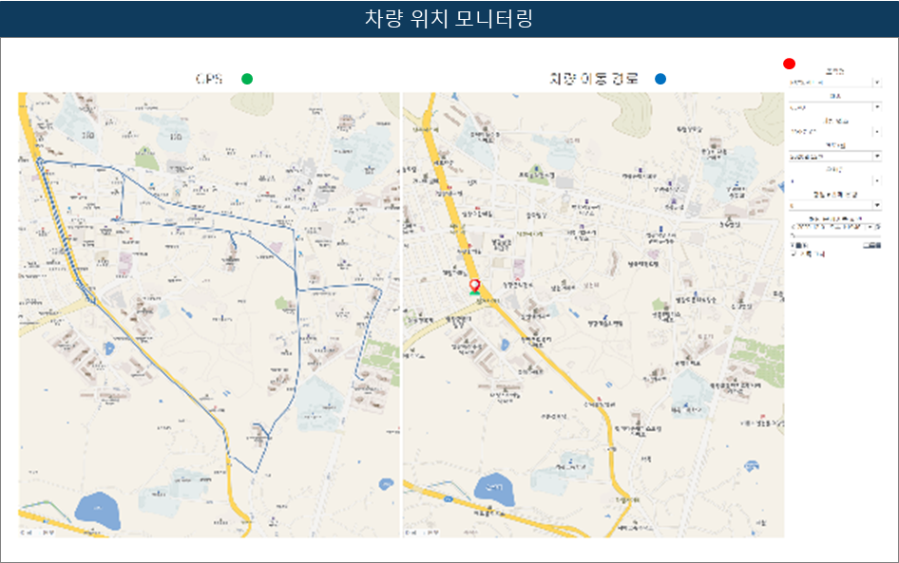
프로젝트명
Katech 서비스 플랫폼 개발
💡 프로젝트 요약 : 전기 자동차 데이터 BI tool을 활용한 구성요소 시각화 및 부하(고장) 예측
개발 관련 설명
전기자동차의 Row data를 기술통계 후 Z-score를 통해 결측치를 제거하고, 기업 요구사항에 맞게 데이터 마트, Factor Labeling table을 활용하여 Meta 데이터(Count table) 생성하였습니다.
[주요 업무]
1. Scoreing 알고리즘 개발
- GPS 데이터 분석을 통해 자동차의 이동 패턴, 주요 충전 지점 등을 파악.
- Factor Labeling 알고리즘을 활용하여 운행 정보 데이터 가공 및
데이터 마트 구축.
- CDF를 기반으로 하는 Scoring알고리즘 개발
- Scoring 알고리즘을 기반으로 차량 별, 운행 별 Scoring_table생성
2. 정보 제공 UI 툴 제작
- 차량 운행 정보 데이터 기반의 의사결정 지원
- 예상 고장 차량 지표를 통한 차량 부품 재고에 유동적인 대처 가능
- 차량 위치 모니터링을 통한 차량 위치 정보 파악
[프로젝트 세부 사항]
프로젝트 기간 : 2021.03.01 ~ 2021.06.30
개발 인원 : 3명
연계/주관기업 : Katech(한국자동차 연구원)
담당 업무 : AI모델과 Integer Programming을 통한 최적 알고리즘 개발
기술 스택 : R studio, Tableau, Python, DNN, LSTM
오픈소스 & 라이브러리 : numDeriv, nls2, MASS, tidyr, caret
GPS 데이터 분석을 통해 자동차의 이동 패턴, 주요 충전 지점 등을 파악하였고, Scoring 알고리즘을 기반으로 차량 별, 운행 별 Scoring_table생성하였습니다.
프로젝트 설명
본 프로젝트는 Katech에서 초소형 전기자동차의 데이터들을 가지고 시각화 및 고장 예측을 원하였습니다. 이에 우선 시각화를 위해 데이터들을 다방면에서 분석 및 가공하여 차량의 이동 정보(GPS), 예상 고장 차량 지표 등을 만들고 시각화 하였습니다. 이에 차량의 위치와 급가속 급정거 운행거리등을 가지고 개인의 운전 점수를 알 수 있게 하였고 개인의 운행 습관을 고칠 수도 있게 하였으며, 각각의 차량의 고장원인이 어떤 것이 높을지 예측 할 수 있게 하였습니다.
주요 성과
Katech 초소형 전기차 운행기록 Scoring 알고리즘 개발
Katech 초소형 전기차 실증 데이터를 활용한 서비스 플랫폼 개발

Slide 7
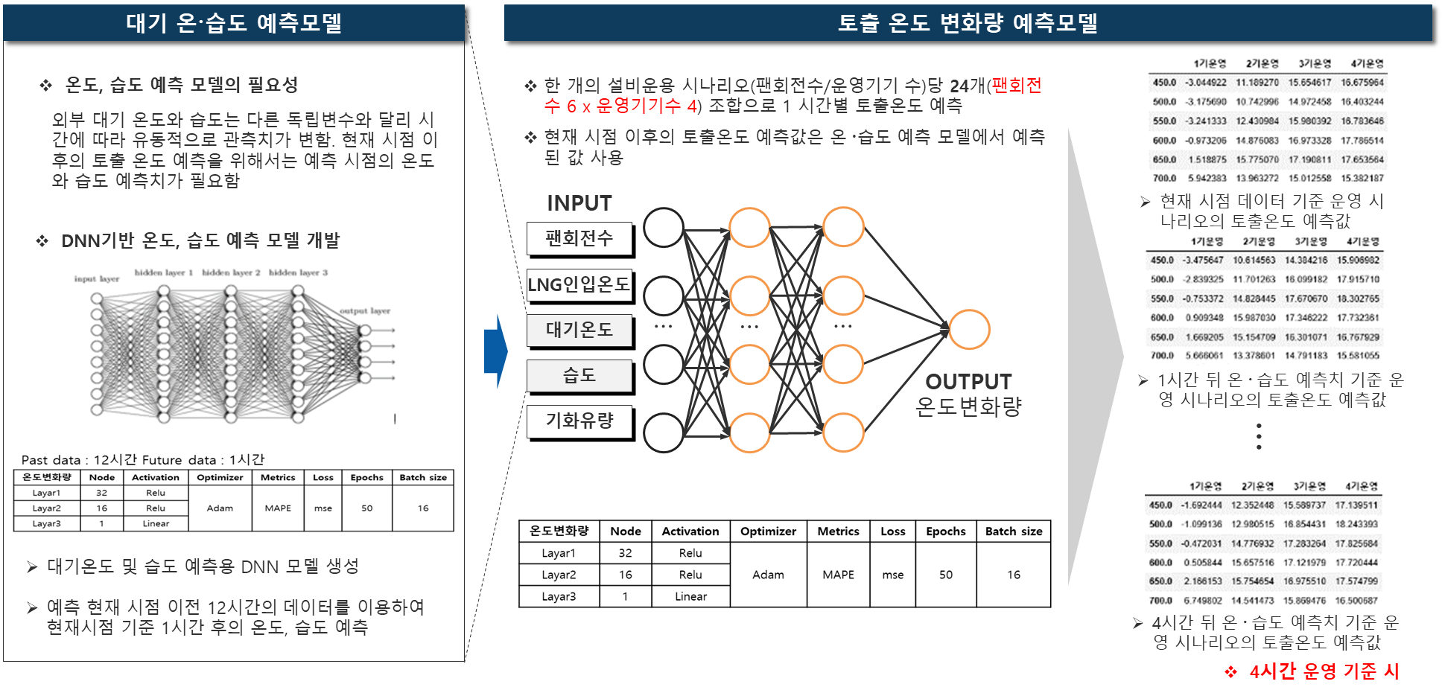
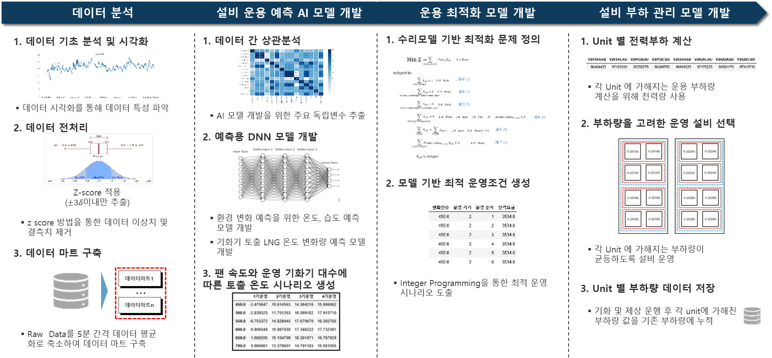
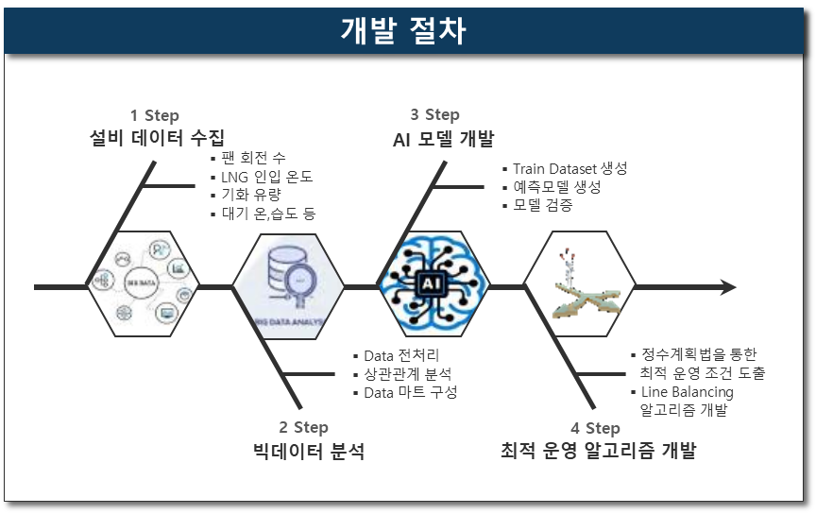
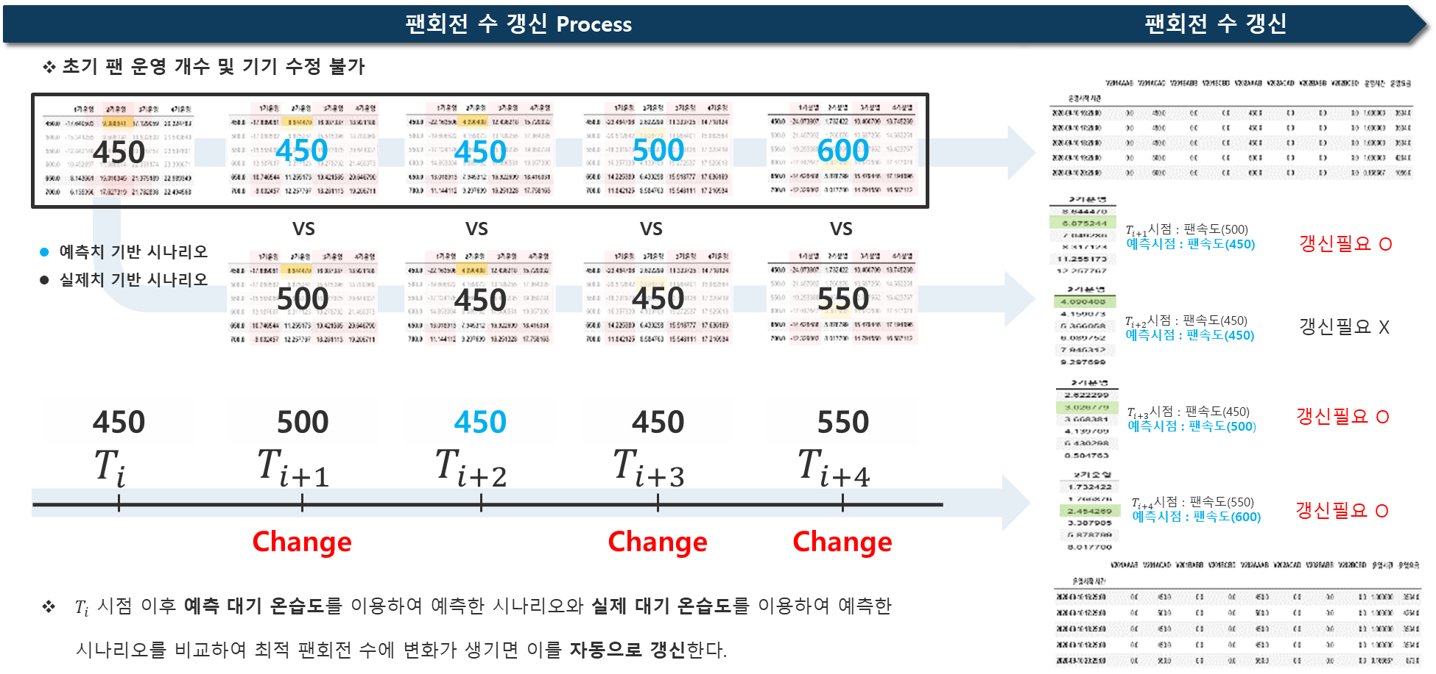
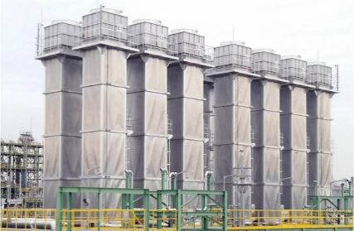
프로젝트명
공기식 기화기 에너지 사용 효율화와 안정적 설비 운용을 위한 인공지능 시스템 개발
💡 프로젝트 요약 : 기업 내 사용 중인 공기식 기화기의 효율적인 운영을 위한 최적화 방안 모색
개발 관련 설명
모델 스태킹을 통한 성능 향상을 하였습니다. 공기식 기화기 변수 예측AI모델 개발을 위해 상관분석과 다중선형회귀분석을 사용하여 AI 모델의 변수를 선정하고, 이를 기반으로 대기온도, 습도, 온도변화량을 예측하는 모델을 개발하여 예측 정확도를 85%=>95.4%로 개선하였습니다.
[주요 업무]
1. AAV 데이터 분석 및 전처리를 통한 기계학습용 Data Mart 구축
- 공기식 기화기 운영 데이터 기초 분석
- 기화기 운영 데이터 상관 및 회귀분석을 토대로 DNN의 Input 변수와
Output 변수 선정
- 데이터 마트의 데이터 중 70%를 학습 데이터로, 30%를 평가 데이터로
DNN 예측 모델 생성 후 비교 및 성능 평가
2. 최초 운영 시작 시점 최적 운영기기 개수 및 팬회전수 도출을 위한
Integer Programming 모델 개발
- 최적 팬회전 수에 변화가 생기면 이를 자동으로 갱신
[프로젝트 세부 사항]
프로젝트 기간 : 2020.07.17 ~ 2020.12.03
개발 인원 : 3명
연계/주관기업 : 한국가스공사(KOGAS)
담당 업무 : AI모델과 Integer Programming을 통한 최적 알고리즘 개발
기술 스택 : Python, Integer Programming, Deep Learning, DNN, LSTM
오픈소스 & 라이브러리 : Tensorflow, Keras, Scikit-learn, Pulp, Matplotlib
공기식 기화기 효율 향상을 위한 자동 운영 시스템을 만들기 위해 Integer Programming 모델을 이용하여 실시간으로 변화하는 대기 상태에 대한 최적의 운영 대수와 팬 회전수를 지정하는 알고리즘을 개발하였습니다.
프로젝트 설명
본 프로젝트는 기업 내 공기식 기화기의 효율적인 운영을 최적화하기 위해 시작되었습니다. 공기식 기화기는 한국에서 세계 최초로 시도하는 신사업이였기 떄문에 해수식 및 연소식 기화기에 비해 운영 경험과 데이터가 부족하며, 팬 속도와 기화 시간 등의 운영 조건이 운영자의 경험에 의존하고 있었습니다. 이를 해결하기 위해 운영의 최적화와 자동화를 위한 기술 개발이 필요했습니다. 설비별 전력 부하량을 균등화하여 설비의 안전성과 강건성을 증대시키고, 운영 자동화를 통해 대기 온∙습도 변화에 유동적으로 대처할 수 있도록 하는데 초점을 맞추었고, 결과적으로 전력 요금을 48.8% 감소시켰습니다.
주요 성과
수상(2020.12) : 빅데이터 인공지능 스타트업 경진대회 3등(사장상)
논문(2021.06) : 기화 설비의 토출 온도 예측을 위한 인공지능 모델 개발 (출원번호 : KCI_FI002731560)

Slide 8
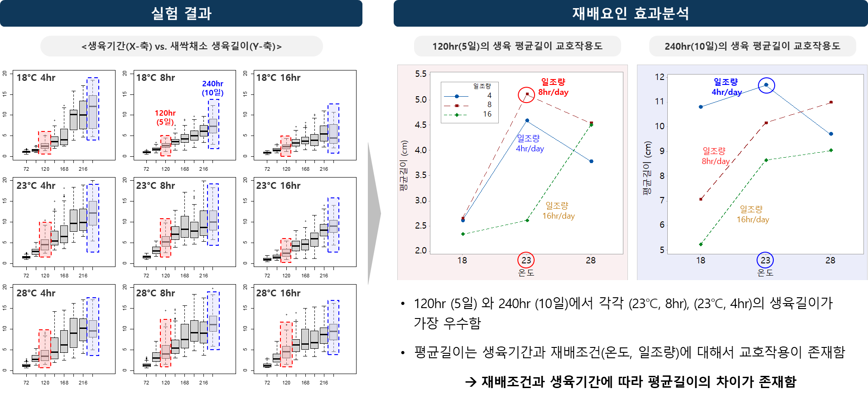
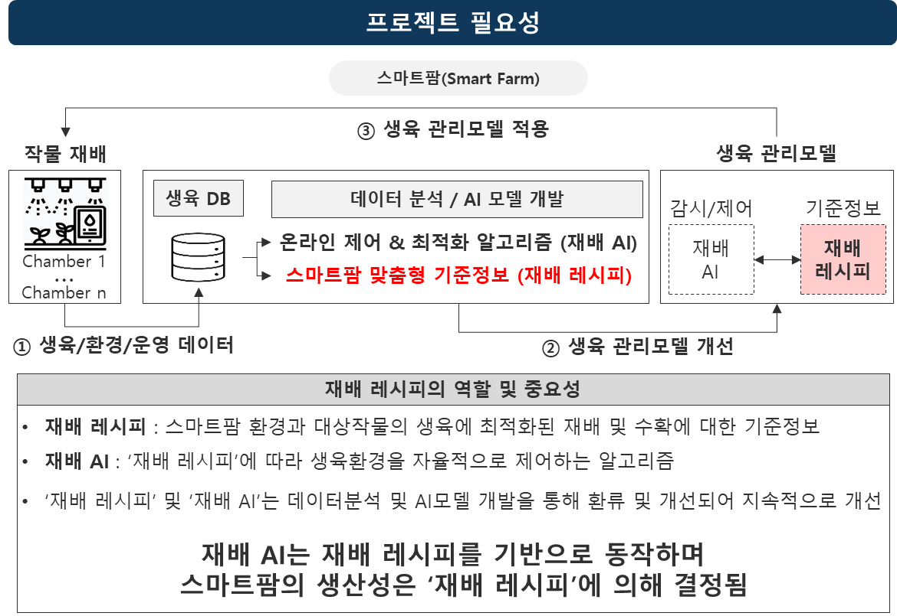
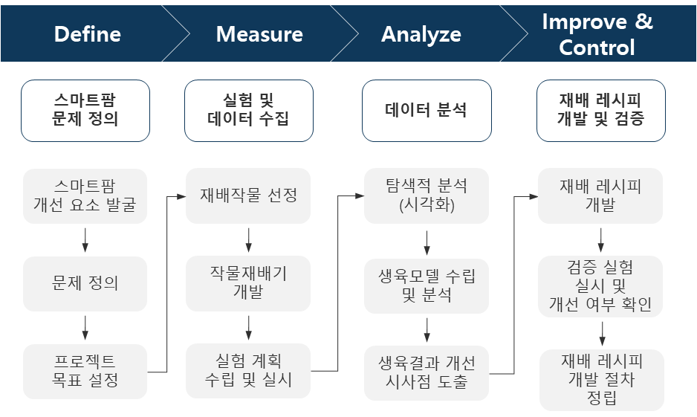
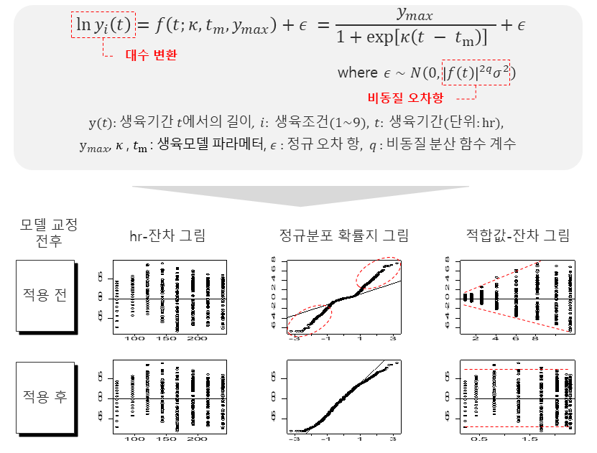
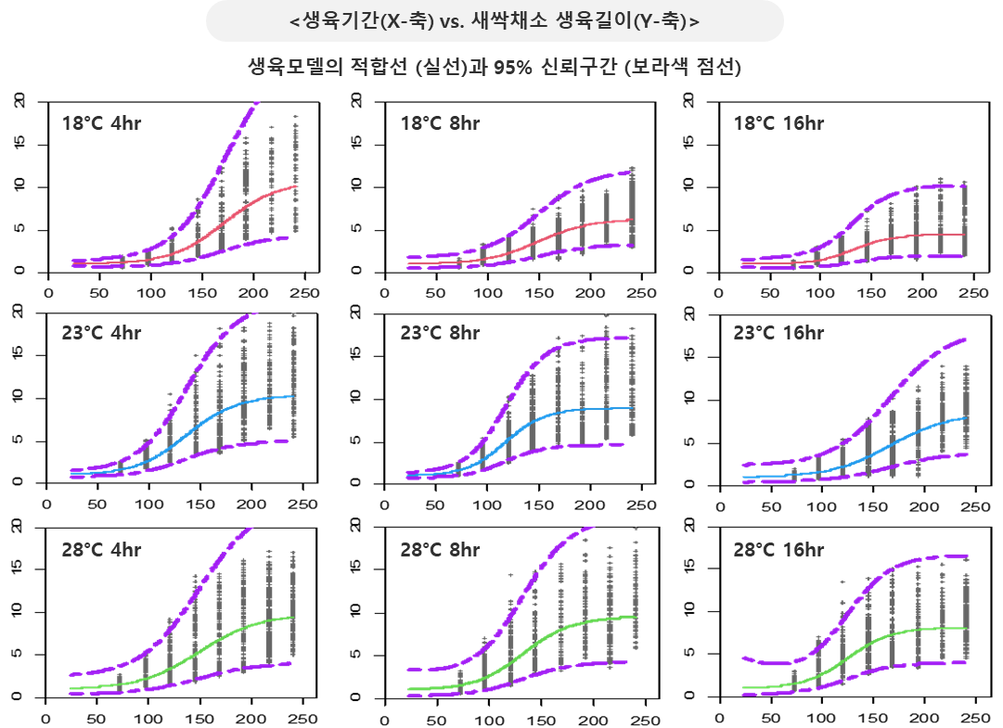

프로젝트명
스마트팜 구현을 위한 재배 레시피 개발
💡 프로젝트 요약 : 데이터 기반 가설을 세워 재배작물과 재배환경에 적합화된 새로운 재배 레시피 개발 및 검증
개발 관련 설명
새싹채소 재배의 핵심 요소인 온도와 일조량 조절이 가능한 작물재배기를 제작하고, 2요인 3수준의 실험 계획을 수립하였습니다. 재배 조건과 생육기간에 따라 평균 길의 차이가 존재하다는 결과가 도출되었습니다.
[주요 업무]
1. 요인 3수준의 실험 계획 수립
- 온도와 일조량 조절이 가능한 작물재배기를 제작 (아두이노, 라즈베리파이)
2. 로지스틱 회귀모형을 통해 생육모델 수립
- 생육데이터의 특징을 고려하여 길이에 대한 대수 변환과 비동질 오차항 반영
- 새싹채소 출하 기준에 따라 수율 함수 정의 후 생산성 비교
3. 재배요인 효과 분석 및 최적의 재배레시피 수립
- 평균길이가 생육기간의 재배조건에 따라서 교효작용이 존재하는 것을 발견
- 왜도가 존재하여 대수 변환과 비동질 오차항을 고려하여 적합도 개선 후
생육모델 수립. 생육모델의 특징을 바탕으로 재배 레시피 수립.
[프로젝트 세부 사항]
프로젝트 기간 : 2020.06.20 ~ 2020.10.27
개발 인원 : 4명
연계/주관기업 : 통계 연구실
담당 업무 : 실험 환경 구성, 실험 설계, 데이터 분석 및 코딩 최적화
기술 스택 : R studio, Python, 아두이노, 라즈베리파이
오픈소스 & 라이브러리 : stats, nls2, car, matrixStats, MASS
생육데이터의 특징을 고려하여 로지스틱 회귀모형으로 생육모델을 수립하였습니다. 대수변환과 비동질 오차항을 고려하여 모델을 교정하였고 적합도 개선을 위해 R ‘nls2’ 패키지의 ‘gnls’ 함수를 사용하였습니다.
프로젝트 설명
스마트팜의 구현 기술은 전세계적으로 연구개발 단계에 있으며 일반적인 작물 재배 방식은 단일 최적 조건을 기반으로 합니다. 이에, 본 프로젝트에서는 생육 시기별로 우수한 재배 조건이 다를 것이라는 새로운 접근을 시도 및 검증하였습니다. 즉 생물의 생육시기에 따라서 최적의 생육조건에 차이가 있다는 것을 발견하였습니다. 이에 망소특징과 망대특징을 복합적으로 가진 재배 레시피를 수립하게 되었습니다. 즉, 재배레시피를 사용함으로 생산성이 최대 27% 향상시킬 수 있습니다.
주요 성과
수상(2020.10) : 한국산업경영시스템학회 대학생 프로젝트 경진대회 장려상
특허(2021.01) : 스마트팜의 생산성을 높이는 최적의 작물 재배 레시피 개발 방법 (출원번호 : 1020210012530)

